Slide 1
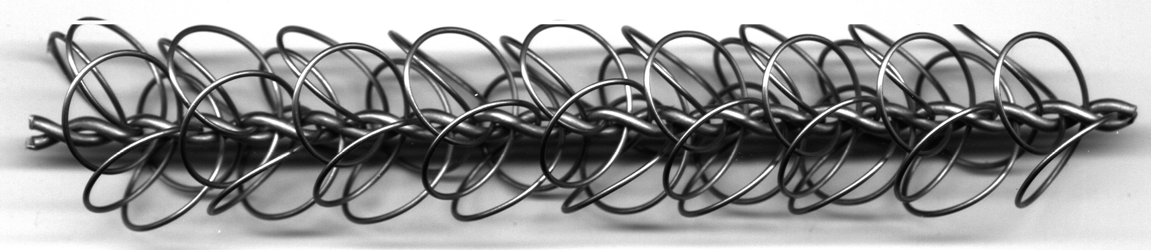

第３回 工業炉・関連機器展＆Symposium 「hiTRAN管内伝熱促進体」による工業炉の所要燃料と
CO2排出量の削減 事例報告
2015年10月29日

Slide 2
講演内容
Cal Gavin社紹介
hiTRAN の構造.原理.効果
工業炉廻りの適用事例
興味ある適用事例
計算ソフト（紹介）
最適化の計算手法

Slide 3
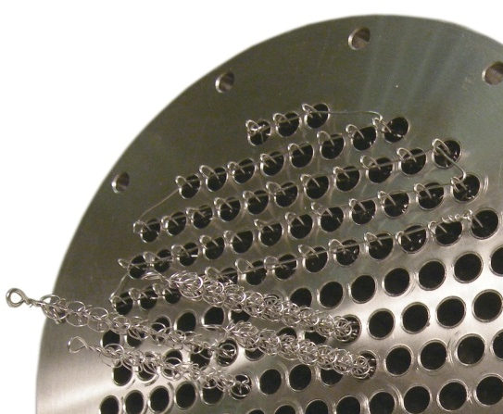
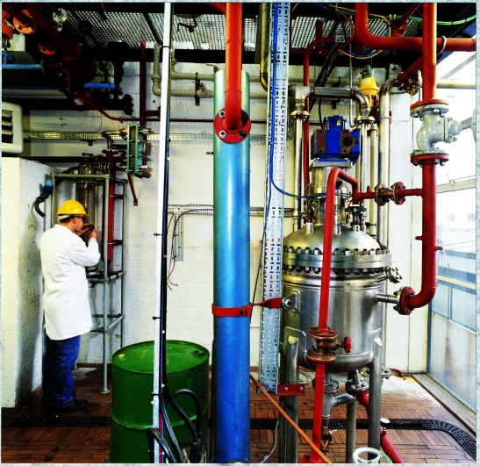
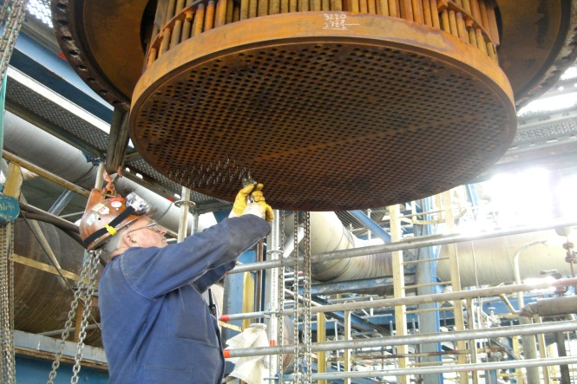
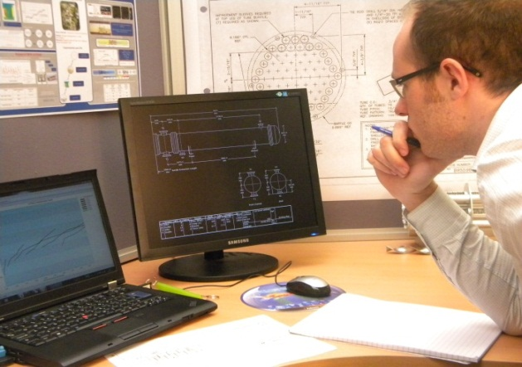
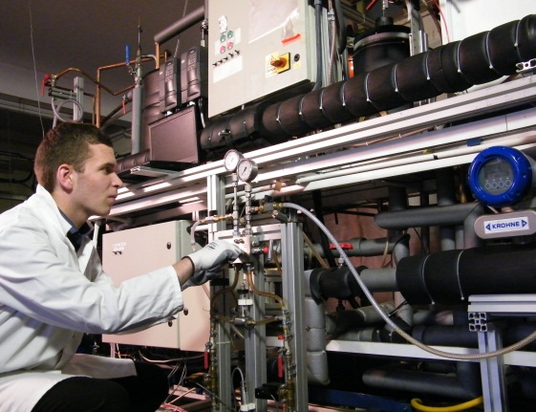
CALGAVIN Limitedのご紹介 熱交換器の諸問題解決の専門家集団
設立 1980年
熱交換器の諸問題の解決策をご提供:
* プラント運転の最適化
* プラントの制限値の解除
* 所要エネルギーの削減
熱交換器の伝熱促進の研究開発とhiTRANエレメントの製造と供給
本社 英国
商業実績 ２０，０００基以上

Slide 4
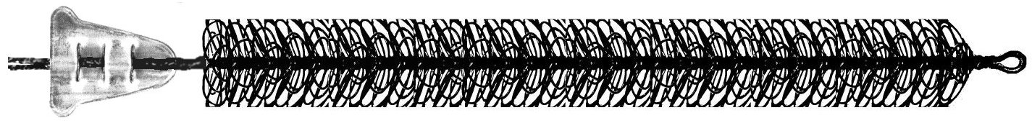
熱交換器伝熱促進技術
管側伝熱促進システム
流れ方向
hiTRAN® ワイヤ マトリックス 素子
１０倍まで伝熱性能を増大させます。
せん断力の増大により汚れの発生を防止します。

Slide 5
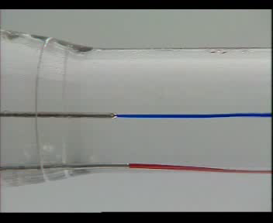

hiTRAN 素子の管内 挙動

Slide 6
hiTRAN マトリックス素子と平滑管の伝熱性能の比較図
6.2m/s
42passes
136 bar
0.3m/s
1.2m/s
200
400
1600
8200
Notes:
The graph is based on the Sieder and Tate correlation for plain tubes overlaid with a shaded area which illustrates the performance range for hiTRAN Matrix Elements allowing precise selection of enhancement at any point.
1. The small green squares correspond to the pressure loss grid on the right side starting with 8 pass at the top and 1 pass at the bottom.
2. Taking the comparison of an 8 pass exchanger with one Bar pressure loss to a 2 pass exchanger of the same tube geometry, same surface area and same pressure loss, nearly 6 times the rate of heat transfer is achieved. (3.8 to 20) 3. Comparing the two cases we find that a heat transfer factor (htf) of 20 is achieved at 0.3 metres per second using the hiTRAN System compared with 3.8 htf for a plain tube at 1.2 metres per second.
4. Using a 1 pass option 14 htf is achieved at 0.2 Bar (3.68 X plain tube)
5. To achieve 20htf with a plain tube, it would need a velocity of over 6 metres per second resulting in 42 passes and over 100bar!

Slide 7
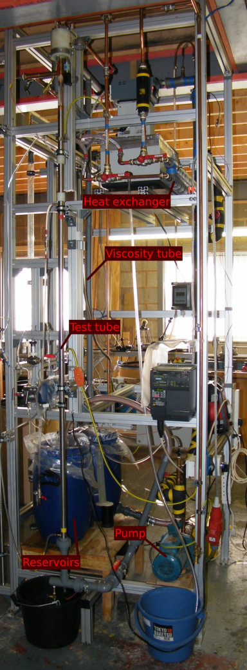
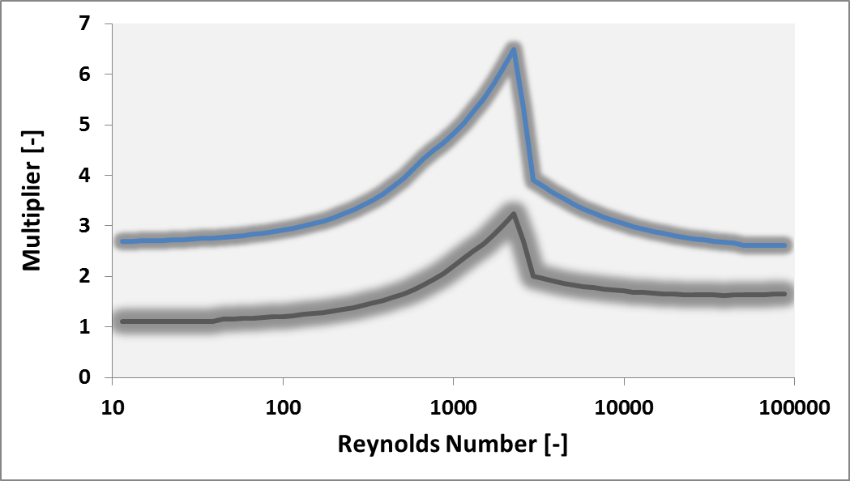
Cal Gavin社のせん断応力測定設備
流量と圧力損失を直接 測定できる装置により
管壁のせん断力が得られます。
最高密度エレメント
最低密度エレメント
最高密度エレメントで7 倍のせん断応力
通常３～５倍である

Slide 8
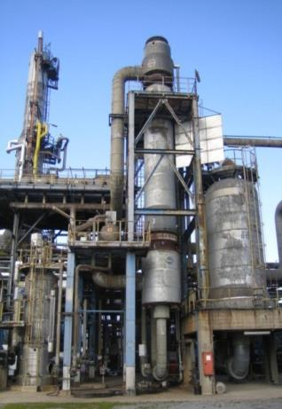
既設交換器改造のシナリオ
hiTRAN使用の狙い:
交換熱量（Duty)の増大
より大きな出口/入口温度の達成
処理量の増加
プロセス条件の変化に対応 (例えば、空冷式冷却器の気温の変化）
運転操作性の改善:
負荷変動／遷移域への対応
汚れ防止
偏流の防止
予備機への再利用

Slide 9
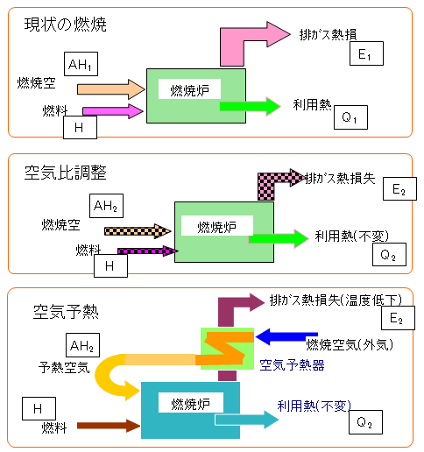
工業炉の省エネプロセス
Notes:
工業炉の省エネのプロセスフローは最下段のように、空気の過剰率を小さくするだけでなく、排ガスと燃焼用空気を接触して熱効率を向上させることが成されています。

Slide 10
排ガス・空気予熱器の例
Case1. 排ガスー燃焼用空気予熱器 （Recuperator） 既設への適用
a) 4パス－LT25%、50%hiTRAN挿入事例
許容圧損制限下での熱回収率向上
b)パス数低下と100%hiTRAN挿入による最適化
2パスに改造し、許容圧損内で最大効果を得る
Case2. 排ガス－燃焼用空気予熱器 （Recuperator） 新設へ適用
Case3. ガス－ガス 水素&水素＋N2 予熱器（Shell & Tube）へ適用
設計条件（ hiTRAN 有無比較）
操業の結果
Case4. 排ガス（中低温）－熱媒体液（HTO)、熱交換器への適用
hiTRANの密度と許容圧損
Notes:
第2部ではハイトラン伝熱促進エレメントを用いて、3つの設計事例をご紹介します。まず最初は大型の既設ガス-ガス空気予熱器の省エネ設計です。2番目には小型1パスの予熱器、最後は比較的低温のガスから熱媒体油を用いて熱を回収する場合の事例です。

Slide 11
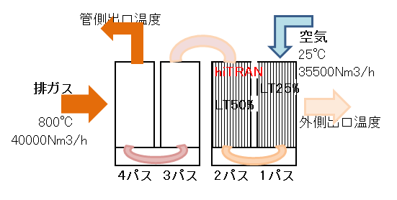
Case 1-a）：Gas-Gas空気予熱器
既存設備の性能向上：a）管側低温側の1/4と1/2にhiTRANを挿入
許容圧損を10kPaと5kPaでhiTRAN素子を選定
表１ | hiTRAN挿入による既存設備の性能改善
許容圧損(ｋPa) | ー | 10 | 5 | 10 | 5
管パス数 | 4パス | 4パス | 4パス | 4パス | 4パス
管挿入体 | 無し | LT25% | LT25% | LT50% | LT50%
外側出口温度(℃） | 343.0 | 320.3 | 321.2 | 305.4 | 314.3
管側出口温度(℃) | 607.4 | 633.6 | 632.5 | 650.6 | 640.4
外側圧力損失(kPa) | 0.128 | 0.131 | 0.130 | 0.130 | 0.130
外側流速(m/s) | 6.7 | 6.9 | 6.9 | 7.0 | 6.9
管側圧力損失（kPa) | 2.27 | 9.96 | 5.08 | 10.29 | 5.79
管側流速(m/s) | 13.0 | 14.7 | 14.3 | 15.5 | 14.7
外側境膜係数(W.m2-K) | 59.0 | 58.2 | 58.3 | 57.8 | 58.2
管側境膜係数(W.m2-K) | 51.0 | 73.2 | 70.7 | 98.7 | 79.1
総括伝熱係数(W.m2-K) | 24.5 | 29.4 | 28.9 | 33.3 | 30.4
伝熱量(メガワット） | 7.83 | 8.20 | 8.18 | 8.44 | 8.30
（hiTRAN素子の密度） |  | 最高密度 | 中密度 | 中密度 | 最低密度
温度効率（％） | 75.1 | 78.5 | 78.4 | 80.7 | 79.4
まとめ
管側圧力損失6kPa内で、
LT25%で出口温度が26℃改善される
LT50%で出口温度が33℃改善される
Notes:
ケース1-a)は空気入口の低温側の1パスおよび2パス部分にハイトランを挿入した場合の結果です。既存の予熱器では圧力損失を大きくとれないため、最大50%のハイトラン挿入としました。ハイトランの密度を決定するための許容圧力損失は10および5kPaとして計算しました。

Slide 12
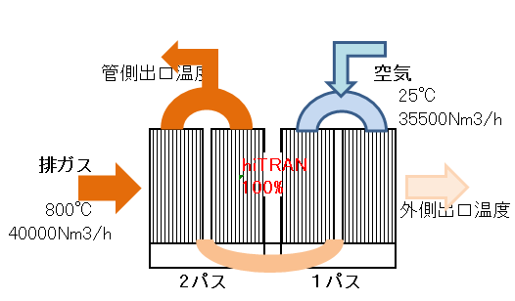
Case 1-b)：高温排ガス-燃焼用空気予熱器
既存設備のパスを改造：b)全体を2パスに改造し、hiTRANを全てに挿入
表2 | バンドル改造で2パスとした場合
許容圧損(ｋPa) | 10 | 5 | 5 | 10
管パス数 | 4パス | 2パス | 2パス | 2パス
管挿入体 | LT50% | LT50% | 100% | 100%
外側出口温度(℃） | 305.4 | 344.4 | 304.5 | 302.6
管側出口温度(℃) | 650.6 | 605.8 | 651.6 | 653.9
外側圧力損失(kPa) | 0.130 | 0.133 | 0.125 | 0.125
外側流速(m/s) | 7.0 | 7.3 | 6.7 | 6.7
管側圧力損失（kPa) | 10.29 | 3.29 | 5.20 | 6.86
管側流速(m/s) | 15.5 | 7.8 | 7.6 | 7.7
外側境膜係数(W.m2-K) | 57.8 | 58.0 | 57.6 | 57.6
管側境膜係数(W.m2-K) | 98.7 | 65.4 | 157.1 | 164.0
総括伝熱係数(W.m2-K) | 33.3 | 27.8 | 38.8 | 39.3
伝熱量(メガワット） | 8.44 | 7.81 | 8.45 | 8.49
（hiTRAN素子の密度） | 中密度 | 最高密度 | 中密度 | 最高密度
温度効率（％） | 80.7 | 74.9 | 80.9 | 81.1
まとめ
2パス改造でLT50%と同程度の出口温度
の改善が半分の圧力損失で達成できる。
2パスでの50%挿入はPlainの出口温度
以下となり、効果は認められない。
Notes:
ケースa）では既存設備を全く改造せずに、ハイトランのみを挿入したが、圧力損失を小さい状態で、熱回収を向上させる案として、4パスを2パスに改造した場合について、HTRI上で検討しました。ダクトなどの改造のための設備改造は必要であるが、低い圧力損失で、高い温度効率の得られることが判りました。

Slide 13
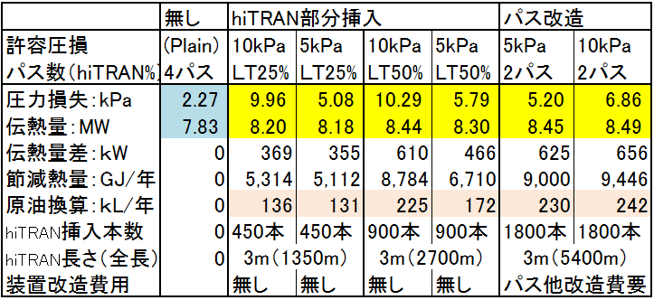
Case 1：空気予熱器の経済性まとめ
年間空気予熱器の稼働時間を4000時間と仮定し、原油の年間削減量を計算
10kPaの圧力損失が許容できる場合、LT50%（ブロアーの電力増が必要）
圧損が許容できない場合、パス改造と2倍のhiTRAN購入費用が必要
いずれもhiTRANへの投資は1年から2年で十分回収が可能
Notes:
hiTRAN挿入によって増加する伝熱量MWは回収熱量の増加を意味している。この伝熱量の差分から年間の空気予熱器の稼働時間を4000時間と仮定し、節減熱量（GJ；ギガジュール）と石油換算量（ｋＬ）を計算して見た。また合わせてhiTRANの使用量と装置の改造費用の有無も一覧した。また圧力損失の増加は、空気ブロアーの電力使用量増加につながり採算性に大きく寄与するため、表5に併記した。

Slide 14
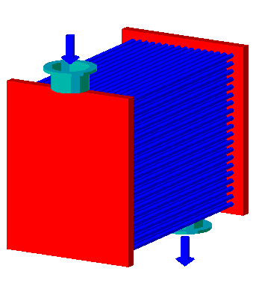
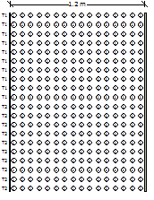

Case2：高温排ガス-燃焼用空気予熱器 Geometry (寸法）
排ガス720℃
管タイプ：Plain(炭素鋼）
外径/内径：44.5/38.4mm
管有効長：2.20m
総本数：320本
伝熱面積：86.67m2
熱負荷：1.47MW
配列：格子
列ピッチ：75.5mm
行ピッチ：81mm
バンドル幅：1.196m
バンドル重量：15.088t
空気1パス/排ガスクロス
排ガス：14000Nm3/h 720℃
空気： 13000Nm3/h 25℃
Notes:
これは排ガスダクトの途中に取り付ける1パスー小型の予熱器です。バンドル重量にして、ケース１のほぼ1/4の大きさです。

Slide 15
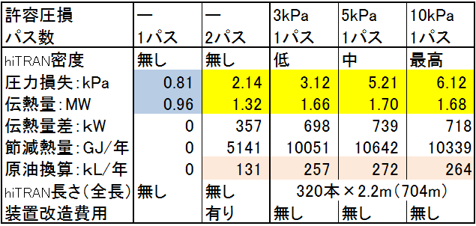
Case2：Gas-Gas空気予熱器経済性のまとめ
年間空気予熱器の稼働時間を4000時間と仮定し、
原油の年間削減量を計算
hiTRAN挿入による経済効果は大きく、半年程度で採算が取れる
Notes:
必要なhiTRAN長さが小さく工事も不要なので、費用対効果は大きく、半年程度で採算がとれる。

Slide 16
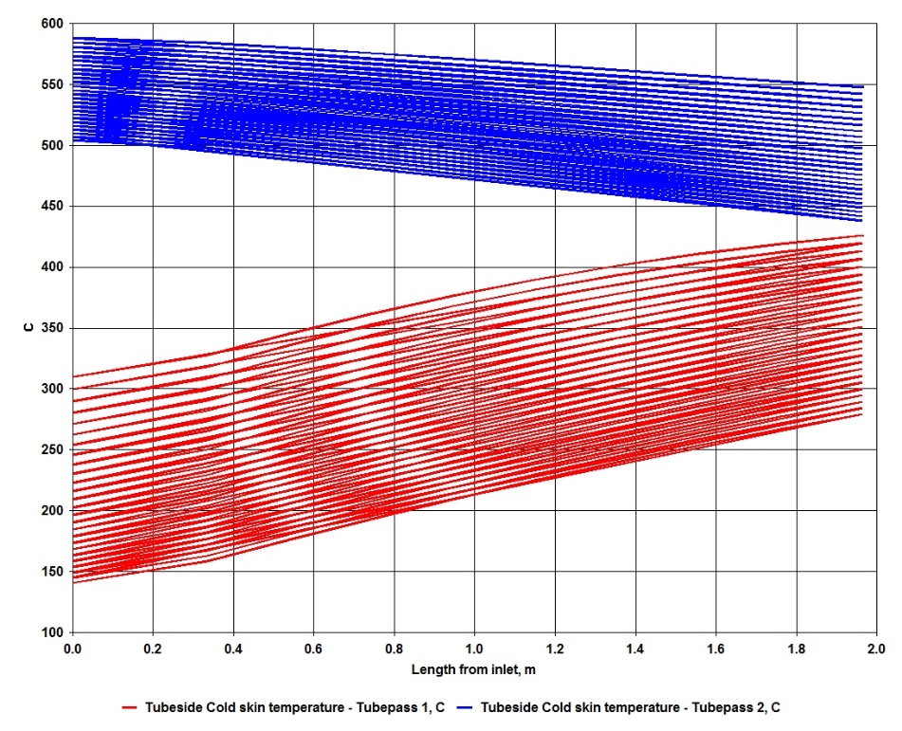
管のSkin温度解析（赤：hiTRAN 装入 青：平滑管）

Slide 17
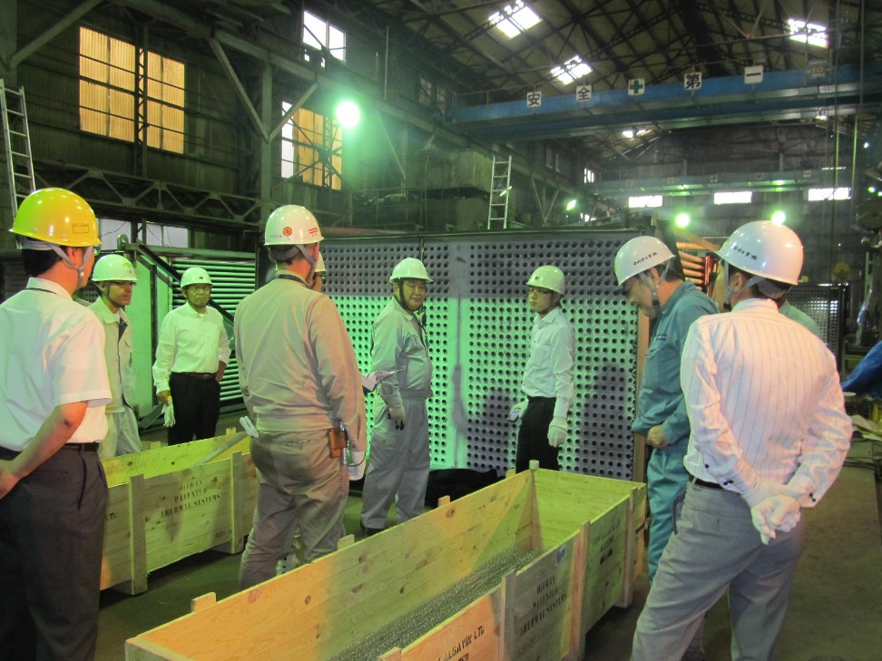
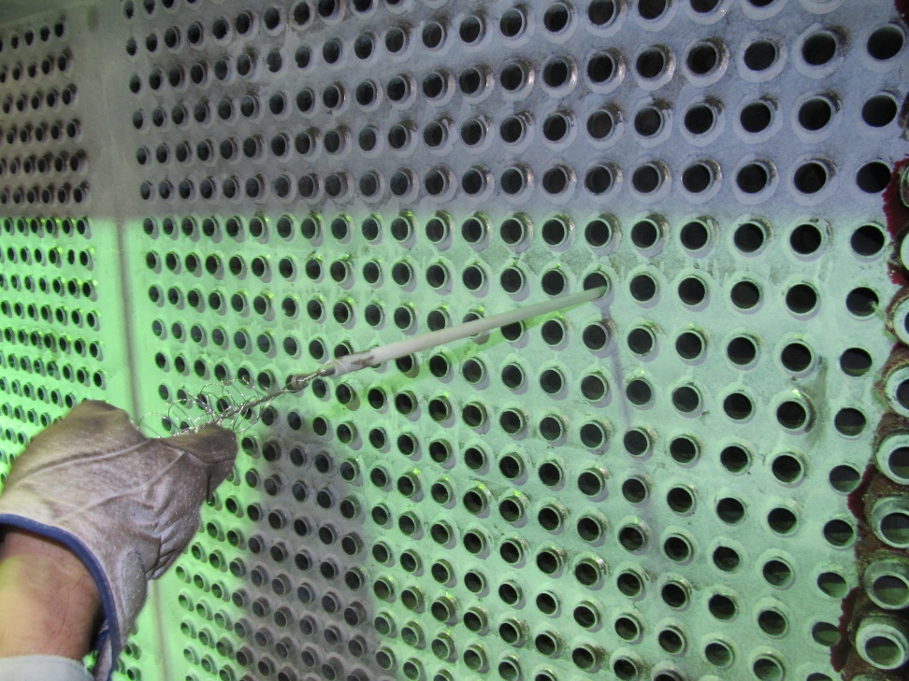
RecuperatorへのElement装入
立会検査
装入作業

Slide 18
Case3.バッチ式還元炉への実施例< 1of 5 >
要求仕様（高品質製品を生産する為）
還元ガス：高純度水素ガス
流入水素ガスと炉内水素
ガス温度差 △T＜100℃ 以内に保持したい
2) 排出水素ガス120℃＜
シール部の耐熱温度で漏洩防止の安全対策

Slide 19
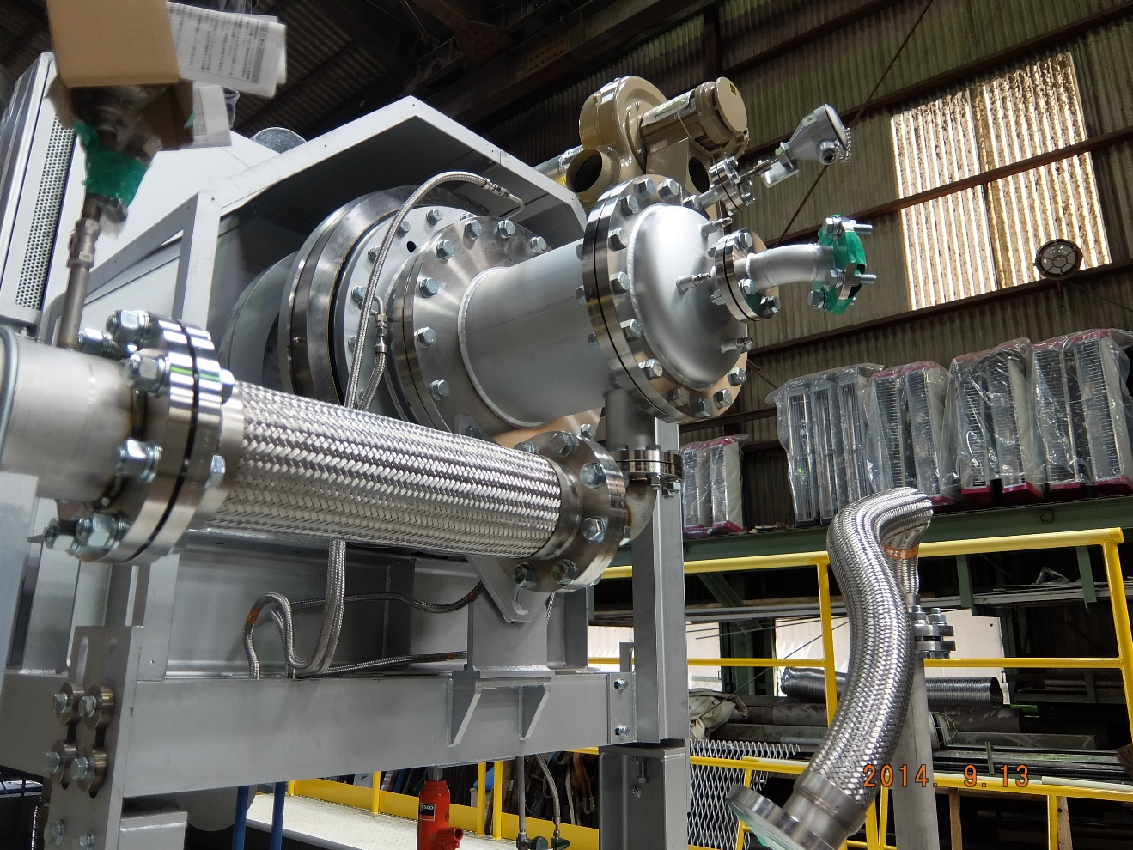
バッチ式還元炉 <2 of 5> （Feed/Effluent Heat Exchanger)

Slide 20
Case3.バッチ式還元炉への設計< 3 of 5>
形状 | 平滑管 | hiTRAN装入管
TEMA型式 | BEM | BEM
胴内径（ｍｍ） | 305 | →
管本数( - ） 管パス数 | 76 １パス 向流 | → →
管径（OD )x 肉厚x管長（ｍｍ） | 21.7 x 1.5x 1500 | →
胴 クロスパス数 | 15 | →
円切欠きバッフル（％） | 30 | →
伝熱面積( m2 ) | 7.55 | →
管配列ｘピッチ | 60 x 1.333 | →

Slide 21
Case3.バッチ式還元炉への設計< 4 of 5>
伝熱性能（計算） | 平滑管 | hiTRAN装入管
胴 入口/出口 温度(℃) | 850/148 | 850/1 04.5
管 入口/出口 温度(℃) | 25/733 | 25/774
胴側ho (伝熱係数W/m2K) | 153.6 | 154.2
管側hi (伝熱係数W/m2K) | 77.8 | 288.5
胴側 圧力損失(Kpa) | 0.026 | 0.258
管側 圧力損失(Kpa) | 0.031 | 0.261
温度差 (EMTD ℃) | 98.1 | 49.1
伝熱量 (Mega Watts) | 0.031 | 0.0329

Slide 22
Case3.試運点の結果 <5 of 5>
詳細内容は、ユーザ様のREVIEWを受けた後、
“工業加熱” 2016年1月号で炉メーカさんと共著にて
発表いたします。
現時点
1) レトルト内温度（被処理物実温度）790℃と
レトルト外（温調）の差が10℃以内
大成功と自己評価（炉メーカとユーザ）
2) 水素還元時、30Kw/hr 削減（水素還元時
3) 排出水素ガス温度が設計値以下となり、SEAL部の
熱ダメージ問題がないことを実証された。

Slide 23
興味ある適用事例
1. 炉体保護 除熱用
2. 停止時に急速 蒸発（ＬＮＧ気化器）
3. ヒートパイプ
4. 粒子沈降防止（浮上させて流動化）
ヒートパイプ

Slide 24
1.炉体保護 除熱用 hiTRAN 装入前
既設の工業炉（窯）
直方体の炉体
側壁と天井部 断熱材内に除熱用に空気を流通する
平滑管が数十本/ 窯 内蔵
➡ 十分な除熱ができない
(空気流量は 既設の送風機能力で余力なし)
➡ 低い管側境膜伝熱係数 hi

Slide 25
１.炉体保護 除熱用 hiTRAN 装入後
既設送風機の制限下（風量と吐出圧力）で計算
管側境膜伝熱係数
平滑管 hi (W/m2K ) 22.3
装入管 hi (W/m2K ) 60.7
管 入口/出口 温度差
平滑管 △T（℃） 40
装入管 △T（℃） 190
初年度(2014年) 窯 1基 で 実証トライアル
次年度(2015年) 窯 4基 へ 導入予定

Slide 26
2.停止時に急速蒸発（ＬＮＧ気化器）
問題
小型LNG気化器の停止時 管内の残留LNG
過大温度差に起因する管溶接部のワレが多発した。
解決
LNG気化器停止時に過大温度差を短時間にすべく、
管内伝熱促進体（ hiTRAN , Twisted Tape)の装入が
行政指導された。

Slide 27
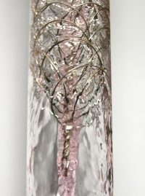

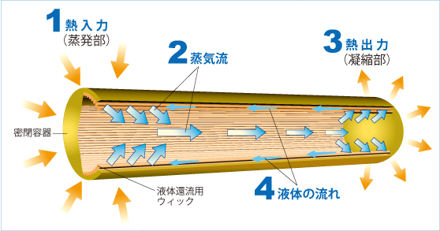
3. ヒートパイプ
用途： 連続蒸留塔
ReboilerとCondencerを接続
➡高い熱効率
製品：精密化学品
自社設備として研究開発後、
生産機へ移行
2基納入

Slide 28
4. 粒子 沈降防止 (1 of 3)
問題点
微小粒子を生産する混錬器には比重の重い粒子と混錬して
生産され、重い粒子は分離ポンプで循環再使用される。
ポンプが吸入側は圧損を少なくする為、
吐出側は流速が遅いか”0”となる．
吸入側は配管に沈降・堆積して圧力増大により
運転継続が困難となり、配管を取り外して堆積粒子を
除去していた。

Slide 29
4. 粒子 沈降防止 (2 of 3)
問題解決
1) 口径が大で流速の遅い吸入側配管にhiTRANを装入
2) 浮遊と管底面の沈降量と移動の挙動が確認できる
透明管を使用して確認した。
3)管壁のせん断応力の大きい高密度のエレメントを
選択した。

Slide 30
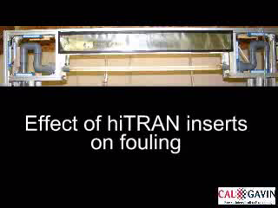
4.粒子沈降防止 (3 of 3)

Slide 31


確認調査の手法–既設の改造
信頼できるソフトウェアを用いた現状性能の調査 例えば、「HTRI X-suite」、「Aspen EDR」
伝熱抵抗、レイノルズ数、圧力損失、形状変更の
可能性を再調査
形状変更の可能性を考慮して、
hiTRAN挿入後の伝熱係数と圧力損失を検証
hiTRANの管側伝熱係数の効果を総括的性能として評価する
「hiTRAN SP Free Soft」の利用

Slide 32
「hiTRAN SP ソフトウェア」 1) 統合一体計算でもスタンドアロン(単独)でも両方に 計算可能な設計・シミュレーションプログラム 2) 設計技術者が多管胴式とクロスフロー（直交型）熱交換器の hiTRANシステム最適化できるソフト 統合化計算: ・HTRI Xchanger Suite 6.0 ・Aspentech EDR 7.1

Slide 33
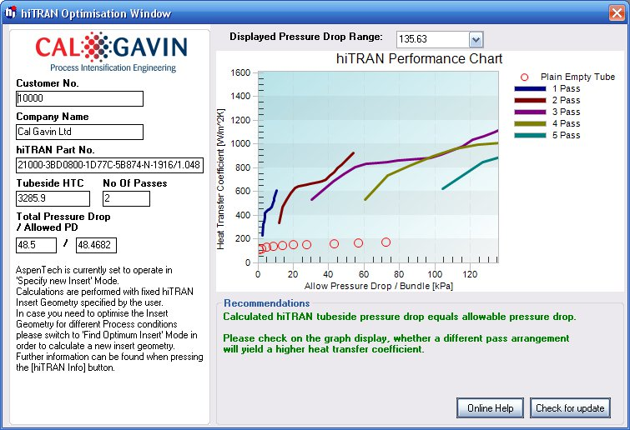
「hiTRAN SPソフトウェア」の特長
最適化画面 - hiTRAN® ワイヤマトリックス素子を用いて管式熱交換器の最適化を計算

Slide 34

ご清聴ありがとうございました。
貴社の熱交換器に伝熱促進が便益をもたらすかどうかをご検討いたします。
日鉄住金物産マテックス株式会社
設備機械部 加藤 正嗣 katoum@nssb-matex.com
TEL：06-6534-8323 FAX：06-6534-8341
Cal Gavin Japan
代表 渡部 高司 watanabe@calgavin.jp
TEL：03-6826-8106 FAX：03-5840-8129

